Slide 1
Телефонный терроризм
- заведомо ложное сообщение
о готовящемся террористическом акте, преступлении или наличии взрывного устройства в общественном месте.

Slide 2
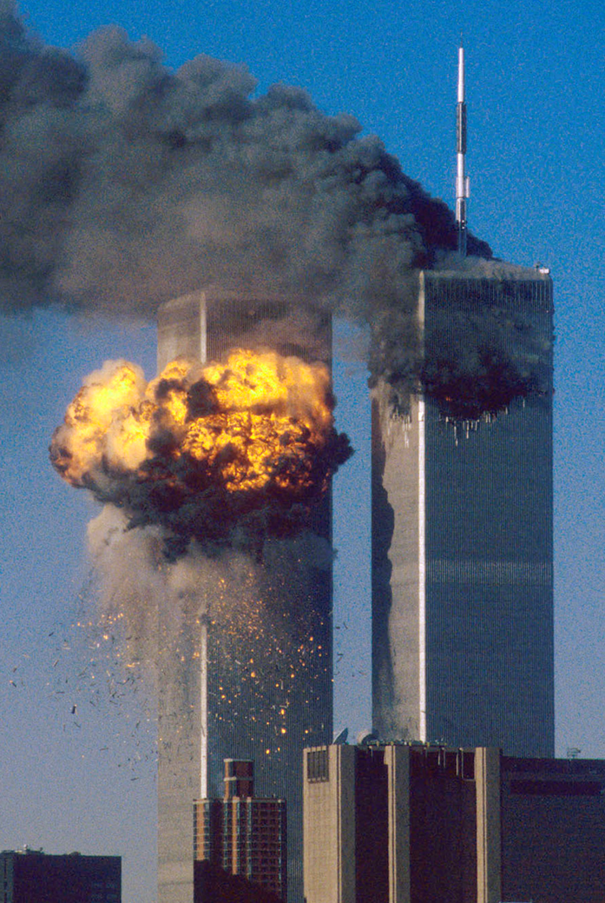
Впервые термин телефонный терроризм стал применяться после терактов
11 сентября 2001 года,
в США:
в полицию многих стран мира стали массово поступать анонимные звонки о готовящихся преступлениях.

Slide 3
Целью таких вызовов может стать:
-хулиганство
-желание прославиться
-срыв работы важного объекта или мероприятия
-шантаж конкретного человека
-ложный вызов спецслужб

Slide 4
Почему дети так поступают?
Создать панику, поднять на ноги милицию, учителей, а самому сидеть где-нибудь неподалеку, наблюдать за всем происходящим и посмеиваться.
Самоутверждение: завоевать
признание у сверстников.

Slide 5
Почему дети так поступают?
Подчас ребенку просто не хватает ума оценить возможные последствия.
Бывают чисто меркантильные
причины: ребенок мог
поспорить с кем-нибудь.

Slide 6
В чём опасность телефонного терроризма?
Спецслужбы отвлекаются от реальных заданий. Это сопровождается большими тратами на поддержание работоспособности специальных устройств для
разминирования,
затратами на топливо
для спецтранспорта.

Slide 7
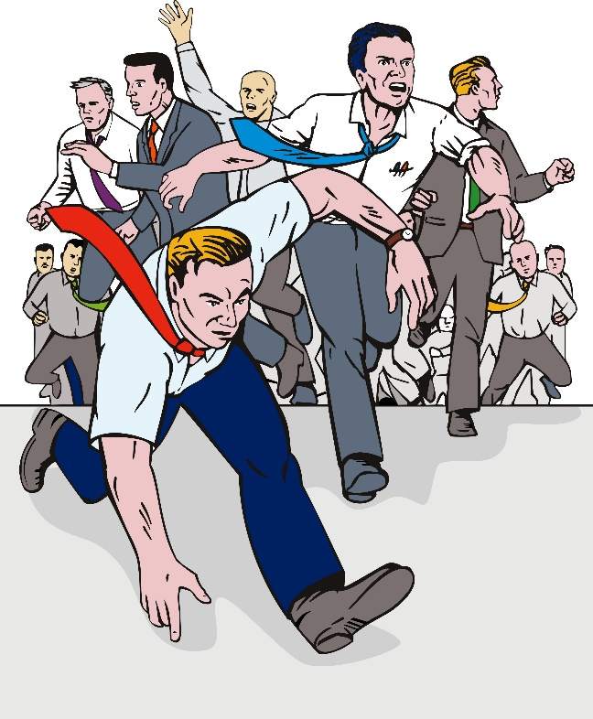
В чём опасность телефонного терроризма?
Срываются работы важного предприятия: аэропорта, ж/д вокзала, электростанции, что приводит к значительным убыткам.
Спровоцированная паника
в общественном месте
с большим скоплением
людей может привести
к человеческим жертвам.

Slide 8
В чём опасность телефонного терроризма?
Бывает, что спецслужбы могут не отреагировать на очередной вызов, являющийся истинным, в результате возникает так называемый негативный эффект - «Сказки про лживого пастушка».

Slide 9
Какое наказание грозит за ложный звонок?
Такие действия
квалифицируются как уголовное преступление, предусмотренное статьей 207 Уголовного кодекса РФ - заведомо ложное сообщение об акте терроризма.

Slide 10
Уголовная ответственность за заведомо ложное сообщение об акте терроризма наступает в отношении лица, достигшего ко времени совершения преступления
14 лет.
На учащихся, не достигших возраста 14 лет,
данные виды ответственности
не распространяются.

Slide 11
Однако не зависимо от возраста учащегося, на его родителей (в связи с отсутствием у него собственного имущества и доходов) возлагается ответственность за материальный ущерб, связанный с организацией
и проведением специальных мероприятий по проверке
поступивших угроз.

Slide 12
Ложное сообщение о террористическом акте также влечет за собой дезорганизацию образовательного процесса, поэтому, если в Уставе образовательного учреждения такие действия учащихся квалифицируются как грубые нарушения, то за это учащийся, достигший возраста 15 лет, может быть исключен из образовательного учреждения

Slide 13
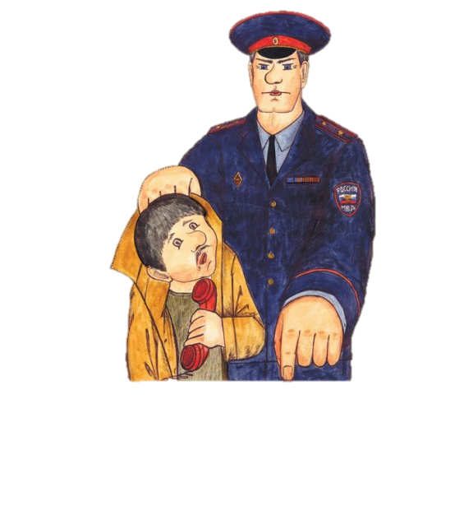
Наказание неотвратимо!
Статья 207
Уголовного кодекса РФ
-заведомо ложное
сообщение
об акте терроризма.

Slide 14
1. Заведомо ложное сообщение о готовящихся взрыве, поджоге или иных действиях, создающих опасность гибели людей, причинения значительного имущественного ущерба либо наступления иных общественно опасных последствий, -
наказывается штрафом в размере до двухсот тысяч рублей или в размере заработной платы или иного дохода осужденного за период до восемнадцати месяцев, либо обязательными работами на срок до четырехсот восьмидесяти часов,

Slide 15
либо исправительными работами на срок от одного года до двух лет, либо ограничением свободы на срок до трех лет, либо принудительными работами на срок до трех лет, либо арестом на срок от трех до шести месяцев, либо лишением свободы на срок до трех лет.

Slide 16
2. То же деяние, повлекшее причинение крупного ущерба либо наступление иных тяжких последствий, -
наказывается штрафом в размере до одного миллиона рублей или в размере заработной платы или иного дохода осужденного за период от восемнадцати месяцев до трех лет либо лишением свободы на срок до пяти лет.
Примечание. Крупным ущербом в настоящей статье признается ущерб, сумма которого превышает один миллион рублей.

Slide 17
